Slide 1
Операційні системи
Робота з мережею
Всеволод Дьомкін
КПІ, ФІВТ, АСОІУ, 2015

Slide 2
Мережа‏
“Мережа — це комп'ютер”.
(гасло корпорації Sun)
“Будь-яка програма прагне розширитися до тих пір, поки з її допомогою не стане можливо читати пошту. Ті програми, які не розширюються настільки, замінюються тими, які розширюються”. (Закон огортання софта Jamie Zawinski)
“Будьте консервативним у тому, що відправляєте, і ліберальним у тому, що приймаєте від інших”.
(Закон Постела)

Slide 3
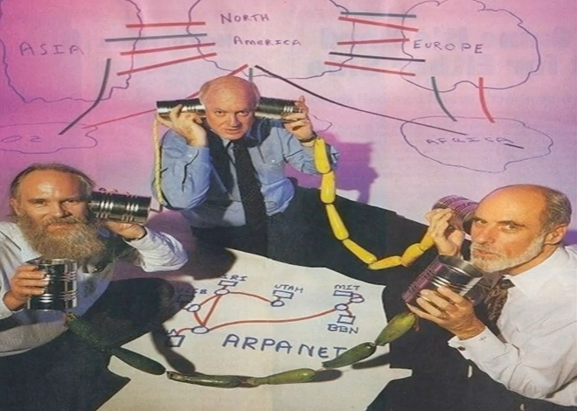

Slide 4
Хибні уявлення програмістів про мережу
- Мережа надійна
- Витрати на транспорт нульові
- Затримка нульова
- Годинники синхронізувати
- Пропускна здатність необмежена
- Топологія мережі незмінна
- Мережа гомогенна
- Є тільки один адміністратор
- Мережа безпечна

Slide 5
Модель OSI
- 7й - Прикладний (application) — доступ до мережних служб для прикладних додатків, дані представляються у вигляді "запитів" (requests)
- 6й - Представлення (presentation) — кодування і шифрування даних
- 5й - Сеансовий (session) — управління сеансом зв'язку
- 4й - Транспортний (transport) — зв'язок між кінцевими пунктами (які не обов'язково пов'язані безпосередньо) і надійність, дані представляються у вигляді "сегментів" (datagrams)
- 3й - Мережевий (network) — визначення маршруту і логічна адресація, забезпечення зв'язку в рамках мережі, дані представляються у вигляді "пакетів" (packets)
- 2й - Канальний (data link) — фізична адресація, забезпечення зв'язку точка-точка, дані представляються у вигляді "кадрів" (frames)
- 1й - Фізичний (physical) — робота із середовищем передачі, сигналами та двійковими даними (бітами)

Slide 6
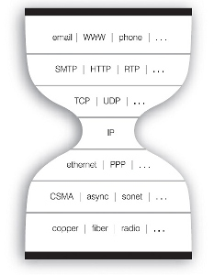
Стек протоколів TCP/IP

Slide 7
Рівні TCP/IP стека
- 4й - Прикладний рівень (Process/Application) — відповідає трьом верхнім рівням моделі OSI (проте, не обов'язково реалізує функціональність їх всіх)
- 3й - Транспортний рівень (Transport) — відповідає транспортному рівню моделі OSI
- 2й - Міжмережевий рівень (Internet) — відповідає мережному рівню моделі OSI
- 1й - Рівень мережевого доступу (Network Access) — відповідає двом нижнім рівням моделі OSI

Slide 8
Інтерфейс BSD сокетів
Сокет — це файлоподібний об'єкт, що підтримує наступні операції:
- Створення — в результаті у програми з'являється відповідний файловий дескриптор
- Підключення — виконується по-різному для клієнта і сервера
- Відключення
- Читання/запис
- Конфігурація

Slide 9
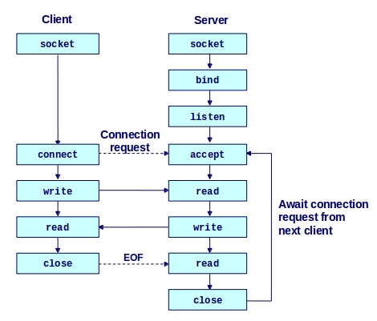
Сокетне з'єднання

